Slide 1
Universidade Federal do Rio Grande do Norte
Instituto Metrópole Digital
Projeto Detalhado de Software - DIM0506
Diagrama de Classes e Sequência do Framework / Versão 1.0 (Jogo de Dados)
Lilian Ketlyn
Hiago Mayk
Stefano Loss

Slide 2
Diagrama de Classe

Slide 3
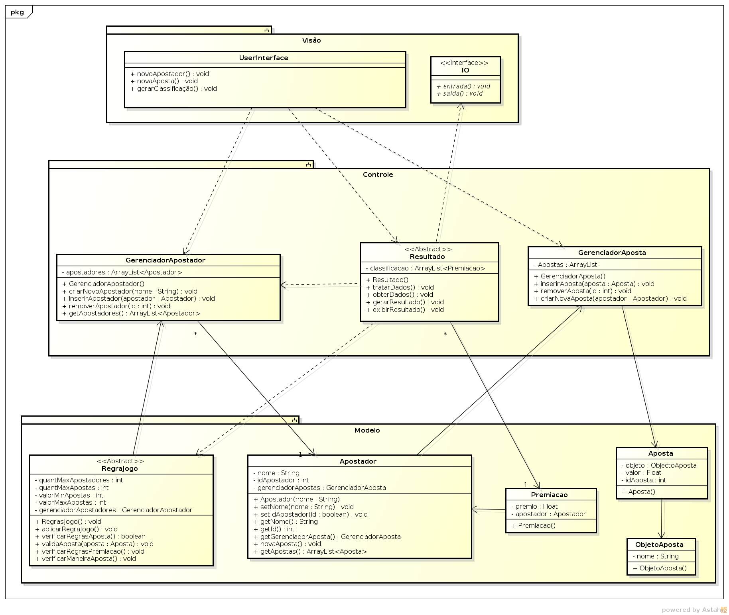

Slide 4
Pontos fixos do diagrama
UserInterface
GerenciadorApostador
GerenciadorAposta
Apostador
Aposta
Objeto da aposta
Premiação

Slide 5
Pontos variáveis do diagrama
Regra do jogo (template methodo)
Resultado
IO

Slide 6
Padrões relacionados
Template - Regra do jogo
Singleton - Regra do jogo

Slide 7
Diagramas de sequência

Slide 8
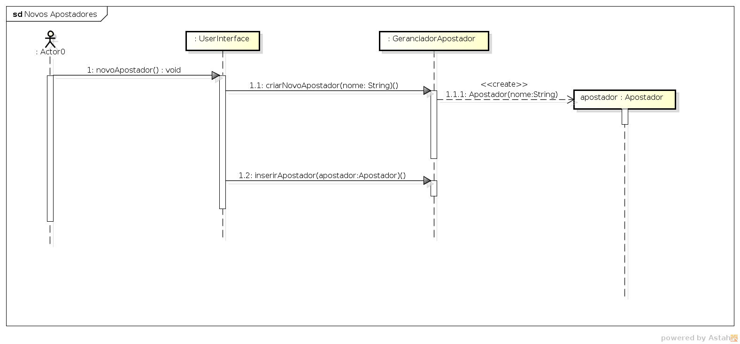

Slide 9
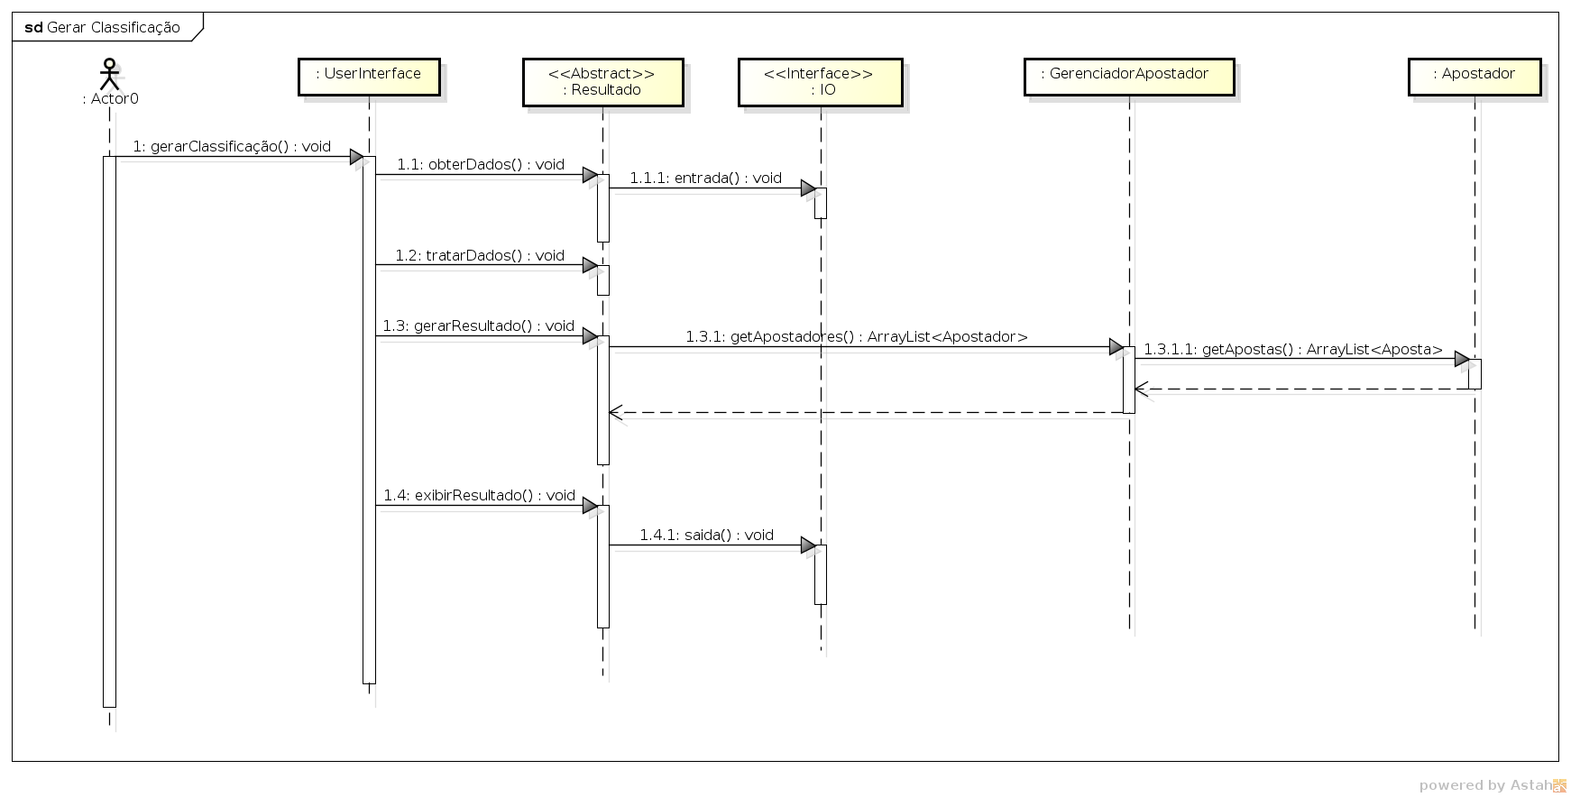

Slide 10
Implementação Apostas Jogos de Dados

